Slide 1
第9章 变动成本核算

Slide 2
第一节 变动成本法与完全成本法的区别

Slide 3
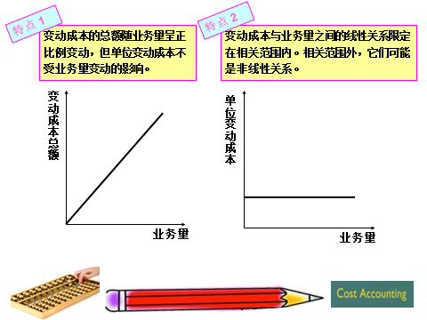
一、变动成本法的概念
1.变动成本：随业务量变化而变化的成本，如原材料消耗，生产
工人计件工件等。

Slide 4
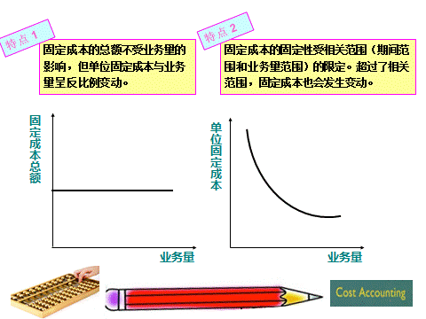
2.固定成本：在一定业务量范围内，与业务量增减变化无关的成
本，如直线法计提固定资产折旧费、企业管理部门办公费等。

Slide 5
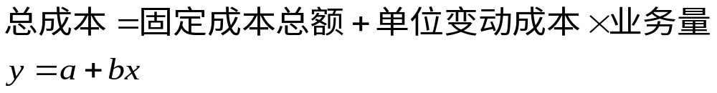
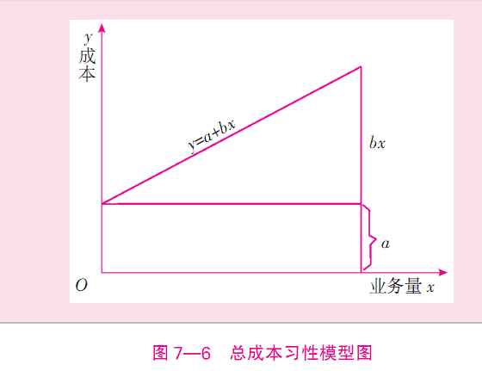
总成本习性模型

Slide 6
3.变动成本法：产品制造成本和存货成本只包括产品在生产过程中
所消耗的直接材料、直接人工和变动制造费用，而把固定制造费用
全数一笔列入收益表内，并用期间成本的名称，作为边际贡献总额
的减除项目。
理论根据：固定制造费用是为企业提供一定的生产经营条件，以便
保持生产能力，并使它经常处于准备状态而发生的成本。它们同产
品的实际生产没有直接联系，而是联系会计期间发生的费用，并随
着时间的消逝而逐渐丧失，应在费用发生的当期，全额列入收益表
内。
可以描述为如下等式：
产品制造成本=直接材料+直接人工+变动制造费用
期间成本（费用）=固定制造费用+管理费用+财务费用+销售费用

Slide 7
我国《企业会计准则第1号—存货》(CAS1)规定了所有实际发生的制造费用都应当分摊计入存货成本吗？CAS1.9仅排除了非正常消耗的直接材料、直接人工和制造费用计入存货成本，非正常消耗通常指超定额的废品损失及自然灾害导致发生的费用，非正常消耗的费用无助于使该存货达到目前场所和状态，所以不应计入存货成本而应计入当期损益，由此我国实务中的操作倾向基本是将所有实际发生的制造费用都分配进存货当中，在存货销售时再予以结转为营业成本计入损益。
IAS2.13规定，生产过程中固定制造费用应当基于生产设备的正常产能(Normal capacity)进行分摊。如果产能利用率低或者设备闲置，使得有部分固定制造费用未被分摊，则该部分未被分摊的固定制造费用应当计入当期损益(通常是营业成本，Cost of sales)。所谓正常产能，是指在考虑了定期维护而导致的产能损失的正常情况下，可以预期的几个期间或季节的平均产量。通常来说，实际产量如果与正常产能相近，可以被视为正常产能并被用作分摊固定制造费用的基础。

Slide 8
该原则使得在产量很少或设备闲置时，不会增加单位存货中分摊的固定制造费用而虚高存货成本；在产量很高时，单位存货中分摊的固定制造费用下降，亦使得这些存货成本不会超过正常产能下生产的存货成本。IAS2.13反映了谨慎性原则，提升了相关性(即决策有用性)：本期产能利用率大幅下降导致全部固定制造费用分摊进少量存货成本而虚高了其成本，相应存货下一年度才被销售情况下会导致产能利用率低的当期财务指标没有受到任何影响，反而下一年度毛利率大幅下滑，使得财务报表对经济现象的反映发生了偏离，亦不利于财报使用者的了解与分析。
在新冠疫情影响的2020年，这一准则差异直接影响了很多制造业企业中期报告的毛利率和披露信息，其原因就是上半年实际产量明显低于以前年度平均水平，导致需要根据IAS 2.13将未被分摊的固定制造费用计入当期营业成本。而在实务中所使用的正常产量，通常是过去一年的平均月产量。

Slide 9
变动成本法：产品成本与战略成本的初步对接
1.成本信息的层次
成本信息包括战略性、策略性和经营性三个层面，其中：
（1）战略性成本信息反映与企业战略相匹配的成本耗费，像产品和市场
定位决策、有竞争力的价格制定、竞争地位分析等；
（2）策略性成本信息与企业商业模式有关，像资源拥有及最有效利用、
产品和服务合理定价等；
（3）经营性成本信息与企业生产活动直接相关，像产品成本核算方式选
择、责任成本会计、成本报表编制与分析等。
2.成本费用的粘性
固定成本费用为企业提供一定的生产经营条件，以便保持生产能力，并
使它经常处于准备状态而发生的成本，与产品实际生产没有直接联系，
变动成本费用才直接影响着产品实际生产。

Slide 10
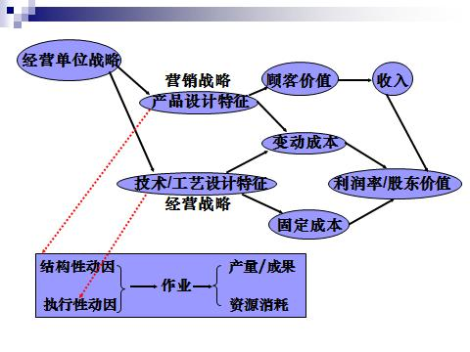

Slide 11
二、变动成本法与完全成本法的区别
完全成本法，指将产品生产过程中发生的直接材料、直接人工、
变动制造费用与固定制造费用全部计入产品制造成本的一种成本
计算方法。可以描述为如下等式：
产品制造成本=直接材料＋直接人工＋制造费用
期间成本（费用）=管理费用＋财务费用＋销售费用

Slide 12
成本构成内容 | 变动成本法 | 完全成本法
产品成本 | 变动 直接材料 制造 直接人工 成本 变动制造费用 | 制造 直接材料 直接人工 成本 制造费用
期间成本 | 变动 变动销售费用 非制造 变动管理费用 成本 变动财务费用 固 固定制造费用 定 固定销售费用 成 固定管理费用 本 固定财务费用 | 非制造 销售费用 成本 管理费用 财务费用

Slide 13
1.适用范围不同。全部成本法按公认会计原则来归集分配企业生
产费用，适用财务会计系统；变动成本法满足经营管理需要，主要
适用于管理会计系统。
2.产品制造成本与存货成本不同。全部成本法将制造成本全部计
入产品与存货账面价值；变动成本法将所有成本划分为变动与固定
两部分，将变动制造成本计入产品成本和存货账面价值，固定制造
成本同非制造成本均作为期间成本从当期边际贡献减除。
3.利润表排列方式及利润额不同。全部成本法按经济职能排列，
变动成本法按成本习性排列并算边际贡献。全部成本法期初和期末
存货成本包含固定制造费用，变动成本法下存货只包括变动成本，
不包括固定制造费用，两者计算的净利润不相同。

Slide 14
变动成本法的成本流程
产品成本
利润表中费用项目
成本
耗费
发生
资产负债表中存货项目
直接材料
直接人工
变动制造费用
产品完工时
产品销售
成本费用分配
至在产品存货
产成品
存货
结转为主营
业务成本
固定制造费用
当即计入期间费用

Slide 15
第二节 变动成本法的优缺点及应用
一、变动成本法的优缺点
变动成本法的优点：
（1）提供边际贡献信息，有利于开展本量利分析和编制弹性
预算以及进行短期决策；
（2）反映销售不佳情况，有利于销售管理和防止盲目生产；
（3）简化产品成本和收益的计量；
（4）有利于加强成本控制和科学地进行成本分析。
变动成本法的缺点：
（1）存货计价内容不完整，不符合公认会计原则；
（2）不能适应长期决策与定价决策；
（3）变动成本法的成本划分具有一定的主观性。

Slide 16
二、变动成本法的应用
（一）变动成本法的账户设置
1.日常核算以变动成本法为基础，“基本生产成本”、“自制半成
品”、“库存商品”的成本均只包括直接材料、直接人工和变动制造
费用。
2.设置“变动制造费用”账户，借方核算生产过程中发生的变动费
用，期末将发生额转入“基本生产成本”。也可以在“制造费用”总
账下设置“变动制造费用”明细账进行核算。
3.设置“固定制造费用”账户，借方归集当期发生固定制造费用，期
末将应由已销产品负担部分从贷方转入“主营业务成本”借方。期末
余额与“基本生产成本”和“产成品”的余额一起列入“存货”。也
可在“制造费用”总账下设置“固定制造费用”明细账进行核算。

Slide 17
（4）设置“主营业务成本”账户，反映已销产品变动生产成本。
（5）设置“在产品存货调整”、“产成品存货调整”以及“主营
业务成本调整”账户，分别反映“基本生产成本”账户期末余额
（就是资产负债表中存货报表项目的在产品存货）、库存商品存货
以及已销产品应负担的固定制造费用。
（6） 设置“变动销售费用”、“变动管理费用”、“变动财务费
用”及“固定销售费用”、“固定管理费用”、“固定财务费用”
账户，借方用以分别归集这些费用的变动和固定部分，期末再从贷
方转入“本年利润”账户。

Slide 18
（二）变动成本法的核算程序
变动成本法核算程序与完全成本法核算程序基本相同，主要包括：
1.确定成本核算对象及成本核算期间；
2.依据成本核算对象设置总分类账户及明细分类账户；
3.设置产品成本项目细化产品制造成本；
4.通过总分类账户及明细分类账户归集和分配要素费用；
5.成本计算期末将归集的生产费用在完工产品与在产品之间分配；
6.结转完工产品成本并入库。

